Slide 1


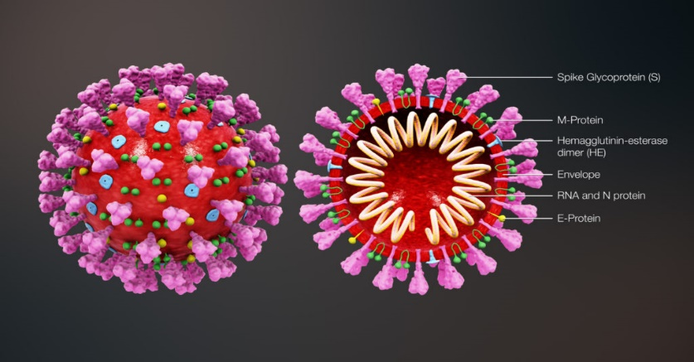
CUIDADOS DE ENFERMERIA EN PACIENTES COVID-19.
Sabi Yaneth Herrera Ortiz.
Jefe de la Unidad de Cuidados Intensivos del Hospital Nacional San Rafael Santa Tecla
VIERNES 08 DE MAYO 2020

Slide 2
COVID 19
Es una enfermedad infecciosa causada por el virus SARS-Cov-2​ Se detectó por primera vez en la ciudad de Wuhan, China, en diciembre de 2019. Habiendo llegado a más de 100 territorios, el 11 de marzo de 2020 la Organización Mundial de la Salud la declaró pandemia.​

Slide 3
La atención de pacientes COVID 19 en el hospital San Rafael inicia el 10 de abril del 2020 dando un giro en su totalidad, en:
1- Recursos Humanos
2- Infraestructura
3- Protocolos de atención al paciente, de como recibir un ingreso de paciente COVID-19, y como dar el alta, CODIGO VERDE.
4- Insumos médicos y medicamentos.
5- Aporte de Enfermería en la recuperación de los pacientes.

Slide 4
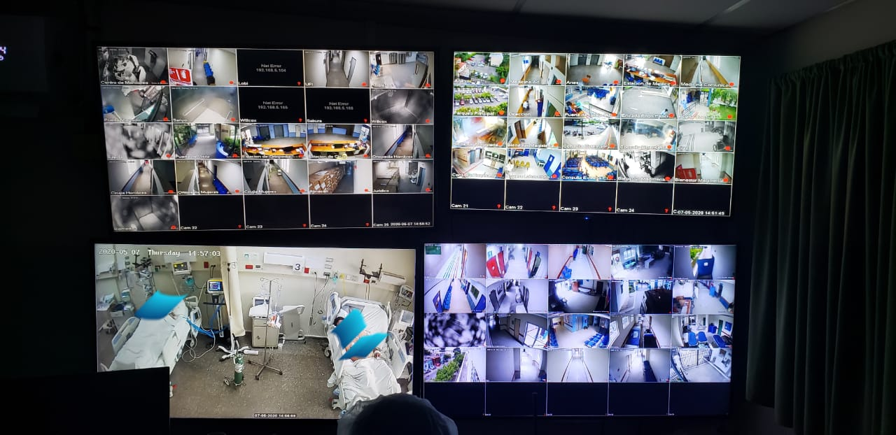
6- Vigilancia (centro de monitoreo)

Slide 5
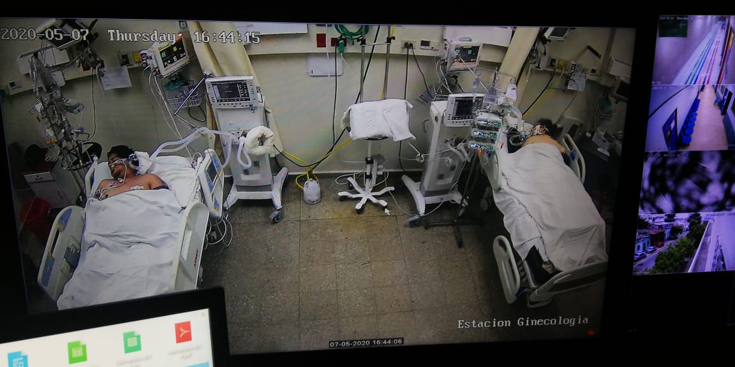
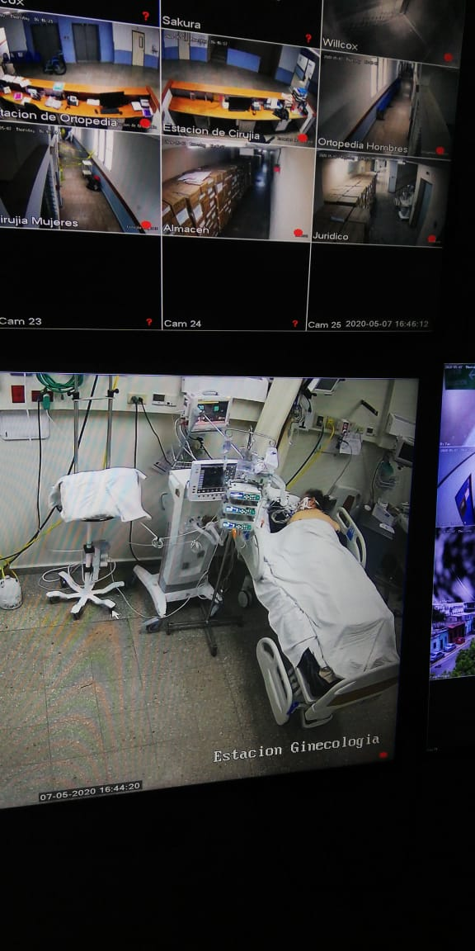

Slide 6
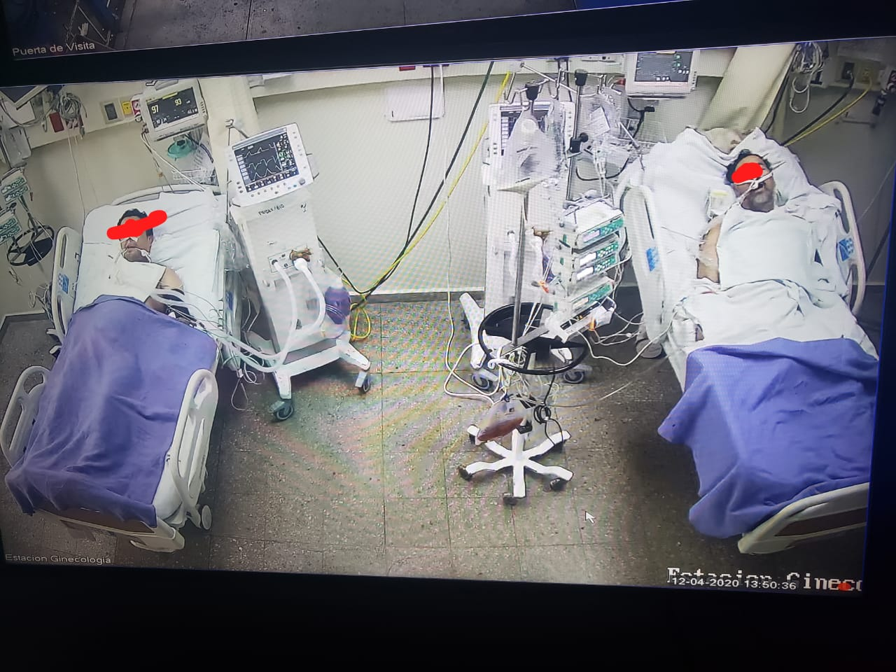

Slide 7
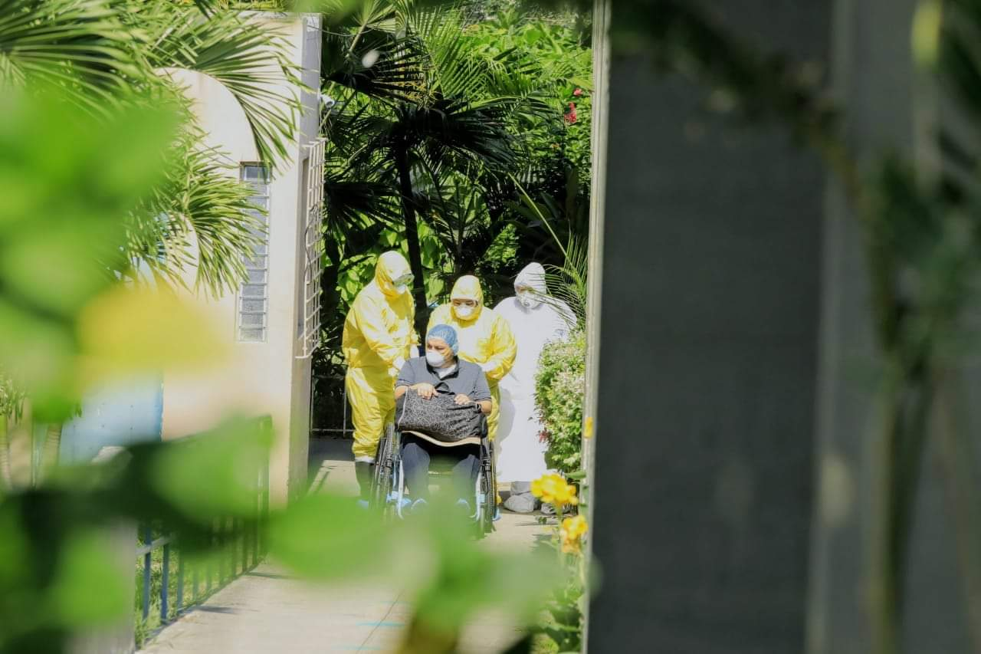

Slide 8
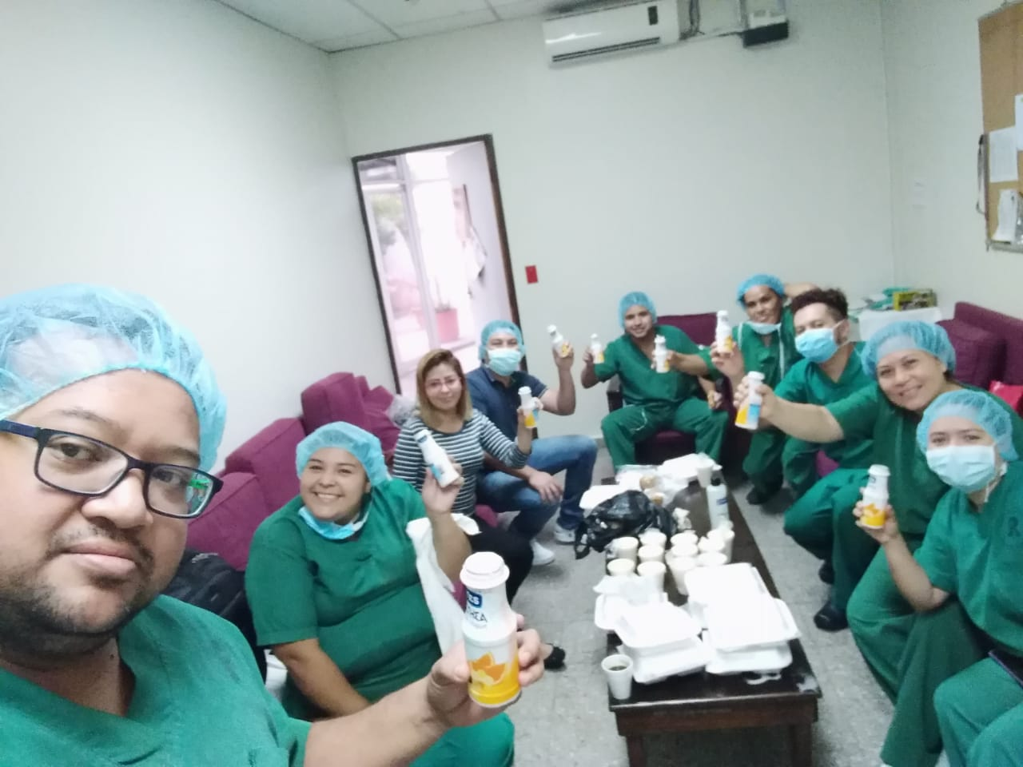
HOSPITAL NACIONAL SAN RAFAEL

